Slide 2
Pujian Kepada Allah S.W.T.
اَلْحَمْدُ للهِ
Segala puji-pujian hanya bagi
Allah S.W.T.

Slide 3
Syahadah
أَشْهَدُ أَن لآ إِلَهَ إِلاَّ اللهُ وَحْدَهُ لاَ شَرِيْكَ لَهُ،
وَأَشْهَدُ أَنَّ مُحَمَّدًا عَبْدُهُ وَرَسُوْلُهُ
Aku bersaksi bahawa sesungguhnya tiada tuhan melainkan Allah Yang Maha Esa, tiada sekutu bagiNya dan juga aku bersaksi bahawa Nabi Muhammad SAW itu adalah hamba-Nya dan Rasul-Nya.

Slide 4
Selawat Ke Atas
Nabi Muhammad S.A.W
اَللَّهُمَّ صَلِّ وَسَلِّمْ عَلَى هَذَا النَّبِيﱢ الْكَرِيْمِ سَيِّدِنَا مُحَمَّدٍ وَعَلَى آلِهِ وَصَحْبِهِ وَمَنْ تَبِعَهُمْ بِإِحْسَانٍ ِإلَى يَوْمِ الدِّيْنِ
Ya Allah, cucurilah rahmat dan sejahtera ke atas Nabi Muhammad SAW dan ke atas keluarganya, para sahabatnya dan para pengikut baginda sehingga hari pembalasan.

Slide 5
Pesanan Takwa
اتَّقُوْا الله، أُوْصِيْكُمْ وَإِيَّايَ بِتَقْوَى اللهِ،
فَقَدْ فَازَ الْمُتَّقُوْنَ.
Bertakwalah saudara-saudara kepada Allah, sesungguhnya telah berjaya bagi orang-orang yang bertakwa

Slide 7
Pendahuluan
Bulan Yang Dianugerahkan Allah S.W.T. Dengan Limpah Rahmat Dan Barakah
RAMADHAN
KEISTIMEWAAN
Menjadikan Rasulullah S.A.W, Para Sahabat Dan Orang-orang Mukmin Sentiasa Merindui Dan Menanti-nantikan Bulan Ramadhan.

Slide 8
Firman Allah Taala dalam
surah Al-Baqarah ayat 183
يَا أَيُّهَا الَّذِينَ آمَنُوا كُتِبَ عَلَيْكُمُ الصِّيَامُ
كَمَا كُتِبَ عَلَى الَّذِينَ مِن قَبْلِكُمْ لَعَلَّكُمْ تَتَّقُونَ.
“Wahai orang-orang yang beriman diwajibkan ke atas kamu berpuasa sebagaimana diwajibkan ke atas orang-orang yang terdahulu daripada kamu supaya kamu bertaqwa”.

Slide 9
Abdullah Ibn Mas’ud r.a.
“KAMI (PARA SAHABAT BAGINDA RASULULLAH S.A.W.) MENDENGAR SESUATU AYAT YANG DIMULAI DENGAN SERUAN KEPADA ORANG YANG BERIMAN, MAKA TERTUNGGULAH KAMI DENGAN PENUH KEINGINAN UNTUK MENJUNJUNG PERINTAH ALLAH S.W.T. KE ATAS KAMI.”
SERUAN ATAS HUBUNGAN REDHA DAN KASIH YANG MEMPERTAUTKAN HUBUNGAN HAMBA DAN PENCIPTA
Seruan Perintah Kepada Orang-orang Yang Beriman (menurut HAMKA)

Slide 10
Ibadah Puasa
IBADAH YANG SANGAT ISTIMEWA DISISI ALLAH S.W.T.
Diriwayatkan Oleh Abu Hurairah r.a. dalam Hadith Qudsi,
Rasulullah S.A.W. Bersabda Yang Bermaksud :
“Setiap amal anak Adam adalah untuknya kecuali puasa. Puasa tersebut adalah untuk-Ku dan Aku yang akan membalasnya.
Puasa adalah perisai. Apabila salah seorang dari kamu berpuasa maka janganlah berkata kotor, jangan pula meninggikan suara dan berbantah. Jika ada seseorang yang mencaci dan mengajak berkelahi maka katakanlah, ’Saya sedang berpuasa’.
Demi zat yang jiwa Muhammad berada di tangan-Nya, sesungguhnya bau mulut orang yang berpuasa lebih harum di sisi Allah pada hari kiamat daripada bau kasturi. Dan bagi orang yang berpuasa ada dua kegembiraan, ketika berbuka mereka bergembira dengan berbukanya dan ketika bertemu Allah mereka bergembira kerana puasanya”

Slide 11
Keistimewaan Malam Ramadhan
MENGHIDUPKAN MALAM-MALAM BULAN RAMADHAN
Solat Terawih Berjemaah
1
Tadarus Al Quran
2
Beriktikaf Di Masjid
3
Sepuluh Malam Terakhir Mencari Lailatul Qadar Dan Sebagainya
4

Slide 12
Sabda Rasulullah s.a.w
مَنْ قَامَ رَمَضَانَ إِيمَانًا وَاحْتِسَابًا غُفِرَ لَهُ
مَا تَقَدَّمَ مِنْ ذَنْبِهِ.
“Barang siapa yang menghidupkan
“malam Ramadhan” dengan penuh keimanan dan semata-mata taat kepada Allah maka diampuni dosa-dosanya yang telah lalu”.

Slide 13
Imam Nawawi r.a. dalam Syarah Shahih Muslim
QIYAM RAMADHAN
Solat Tarawih Yang Dikhususkan Hanya Pada Malam-malam Di Bulan Ramadhan
Ibadah Di Malam-malam Bulan Ramadhan Yang Dijanjikan Dengan Malam Lailatu Al-qadr, Terutamanya Pada Sepuluh Malam Terakhir
Ummu Al-Mu’minin, Sayyidatina Aisyah r.a.
“Apabila masuk 10 hari terakhir Ramadan, Rasulullah SAW mengikat kainnya menjauhkan diri dari menggauli isterinya, menghidupkan malamnya dan membangunkan keluarganya.”

Slide 14
Bertaqarrub
Usaha Bertaqarrub @
Mendekatkan Diri Kepada Allah S.W.T
Kesempatan Yang Paling Berharga Untuk Kita Melipat Gandakan Ibadah Dan Amal Kebajikan
antaranya :
1
BACAAN AL-QUR'AN
2
BERSADAQAH

Slide 15
Ibnu Abbas (r.ah) menceritakan :
كَانَ رَسُولُ اللَّهِ ‏ ‏صَلَّى اللهُ عَلَيْهِ وَسَلَّمَ ‏ ‏أَجْوَدَ النَّاسِ وَكَانَ أَجْوَدُ مَا يَكُونُ فِي رَمَضَانَ حِينَ يَلْقَاهُ‏ ‏جِبْرِيلُ‏ ‏وَكَانَ يَلْقَاهُ فِي كُلِّ لَيْلَةٍ مِنْ رَمَضَانَ فَيُدَارِسُهُ الْقُرْآنَ فَالرَّسُولُ اللهِ ‏صَلَّى اللهُ عَلَيْهِ وَسَلَّمَ ‏ ‏أَجْوَدُ بِالْخَيْرِ مِنَ الرِّيحِ‏ ‏الْمُرْسَلَةِ.
“Rasulullah s.a.w. adalah orang yang paling dermawan. Baginda menjadi lebih dermawan lagi di bulan Ramadhan saat baginda bertemu Jibril. Jibril menemui baginda setiap malam untuk mengajarkan al-Qur’an. Dan sifat dermawan Rasulullah s.a.w. melebihi angin yang berhembus.”

Slide 16
Kesimpulan
Muslim Bijaksana - Mengisi Waktu Dalam Bulan Yang Mulia Ini Dengan Memperbanyakkan Ibadah
1
Jangan Biarkan Diri Tergolong Dalam Kalangan Orang-orang Yang Terhalang Dari Mendapatkan Rahmat Dan Keberkatan Ramadhan
2
SERUAN
Sama-samalah Kita Sempurnakan Dan
Melipatgandakan Ibadah Pada Ramadhan Tahun Ini Kerana Mungkin Ramadhan Ini
Adalah Yang Terakhir Bagi Kita.

Slide 17
Firman Allah Taala dalam
surah Al-Baqarah ayat 185
شَهْرُ رَمَضَانَ الَّذِي أُنزِلَ فِيهِ الْقُرْآنُ هُدًى لِّلنَّاسِ وَبَيِّنَاتٍ مِّنَ الْهُدَىٰ وَالْفُرْقَانِ ۚ فَمَن شَهِدَ مِنكُمُ الشَّهْرَ فَلْيَصُمْهُ ۖ وَمَن كَانَ مَرِيضًا أَوْ عَلَىٰ سَفَرٍ فَعِدَّةٌ مِّنْ أَيَّامٍ أُخَرَ ۗ يُرِيدُ اللَّهُ بِكُمُ الْيُسْرَ وَلَا يُرِيدُ بِكُمُ الْعُسْرَ وَلِتُكْمِلُوا الْعِدَّةَ وَلِتُكَبِّرُوا اللَّهَ عَلَىٰ مَا هَدَاكُمْ وَلَعَلَّكُمْ تَشْكُرُونَ.

Slide 18
Yang Bermaksud:
“(Masa yang diwajibkan kamu berpuasa itu ialah) bulan Ramadhan yang padanya diturunkan Al-Quran, menjadi petunjuk bagi sekalian manusia dan menjadi keterangan yang menjelaskan petunjuk dan menjelaskan antara yang benar dan salah. Olah itu, setiap yang diantara kamu yang menyaksikan anak bulan Ramadan, maka hendaklah ia berpuasa pada bulan itu. Dan sesiapa yang sakit atau musafir maka bolehkah ia berbuka, kemudian wajiblah ia berpuasa sebanyak hari yang ditinggalkan itu pada hari-hari yang lain. Dengan ketetapan yang demikian itu Allah menghendaki kamu beroleh kemudahan dan ia tidak menghendaki kamu menanggung kesukaran dan juga supaya kamu cukupkan bilangan puasa sebulan Ramadan dan supaya kamu membesarkan Allah kerana mendapat petunjuknya dan supaya kamu bersyukur”.

Slide 19
بَارَكَ اللهُ لِيْ وَلَكُمْ بِالْقُرْآنِ الْعَظِيْمِ، وَنَفَعَنِي وَإِيَّاكُمْ بِمَا فِيْهِ مِنَ الأيَاتِ وَالذِّكْرِ الْحَكِيْمِ، وَتَقَبَّلَ مِنِّي وَمِنْكُمْ تِلاوَتَهُ إِنَّهُ هُوَ السَّمِيعُ الْعَلِيْمُ. أَقُوْلُ قَوْلِيْ هَذَا وَأَسْتَغْفِرُ اللهَ الْعَظِيْمَ لِيْ وَلَكُمْ، وَلِسَائِرِ الْمُسْلِمِيْنَ وَالْمُسْلِمَاتِ، وَالْمُؤْمِنِيْنَ وَالْمُؤْمِنَاتِ الأَحْيَاءِ مِنْهُمْ وَالأَمْوَاتِ، فَاسْتَغْفِرُوْهُ،
إِنَّهُ هُوَ الْغَفُوْرُ الرَّحِيْمُ.

Slide 20
Doa Antara Dua Khutbah
Aamiin Ya Rabbal Aalamin..
Tuhan Yang Memperkenankan Doa Orang-orang Yang Taat, Berilah Taufik Kepada Kami
Di Dalam Mentaatimu, Ampunilah Kepada
Mereka Yang
Memohon Keampunan.
Aamiin

Slide 22
Pujian Kepada Allah S.W.T.
الْحَمْدُ لِلَّهِ
Segala puji-pujian hanya
bagi Allah S.W.T.

Slide 23
Syahadah
وَأَشْهَدُ أَن لآ إِلَهَ إِلاَّ اللهُ وَحْدَهُ لاَ شَرِيْكَ لَهُ، وَأَشْهَدُ أَنَّ مُحَمَّدًا عَبْدُهُ وَرَسُوْلُهُ.
Dan aku bersaksi bahawa sesungguhnya tiada tuhan melainkan Allah yang Maha Esa, tiada sekutu bagiNya dan juga aku bersaksi bahawa nabi Muhammad S.A.W adalah hambaNya dan rasulNya.

Slide 24
Selawat Ke Atas
Nabi Muhammad S.A.W
اَللَّهُمَّ صَلِّ وَسَلِّمْ عَلَى سَيِّدِنَا مُحَمَّدٍ
وَعَلَى آلِهِ وَأَصْحَابِهِ وَأَتْبَاعِهِ إِلَى يَوْمِ الدِّيْنِ.
Ya Allah, Cucurilah rahmat dan sejahtera ke atas hambaMu dan rasulMu Nabi Muhammad S.A.W dan ke atas keluarganya dan para sahabatnya serta pengikut Baginda sehingga hari pembalasan.

Slide 25
Pesanan Taqwa
اِتَّقُوا اللهَ، أُوْصِيْكُمْ وَنَفْسِيْ بِتَقْوَى اللهِ وَطَاعَتِهِ لَعَلَّكُمْ تُفْلِحُوْنَ.
Marilah kita sama-sama meningkatkan ketakwaan kepada Allah Taala dengan bersungguh-sungguh mentaati segala perintahNya dan menjauhi segala laranganNya, kerana hanya orang-orang yang bertakwa sahaja yang akan mencapai kejayaan dihari akhirat kelak.

Slide 26
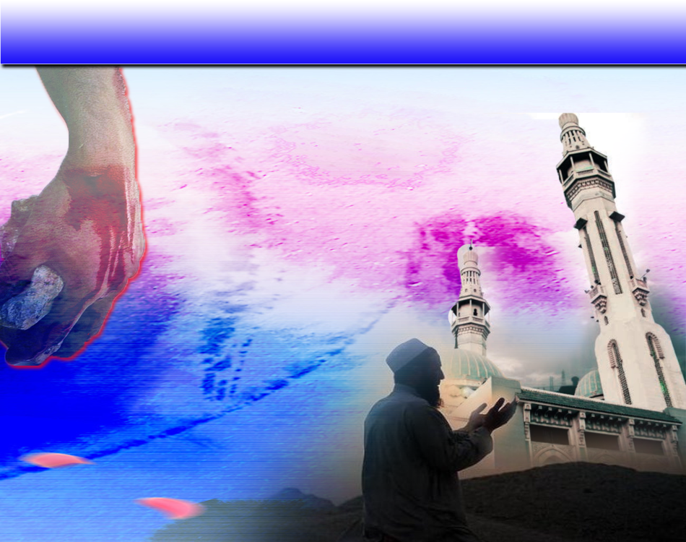
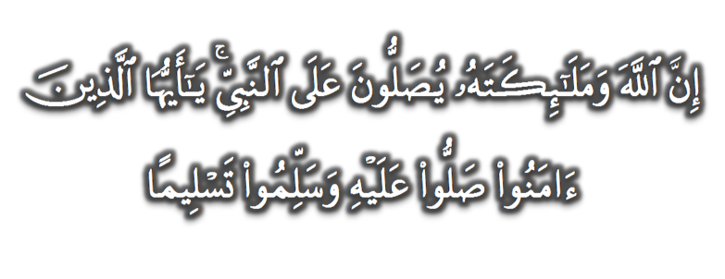
Seruan
Selawat dan salam kepada Rasulullah s.a.w.
(Surah Al-Ahzab : Ayat 56)
“Sesungguhnya Allah Taala Dan Para MalaikatNya Sentiasa Berselawat Ke Atas Nabi (Muhammad).
Wahai Orang-orang Beriman! Berselawatlah Kamu
Ke Atasnya Serta Ucapkanlah Salam Sejahtera Dengan Penghormatan Ke Atasnya Dengan Sepenuhnya”.

Slide 27
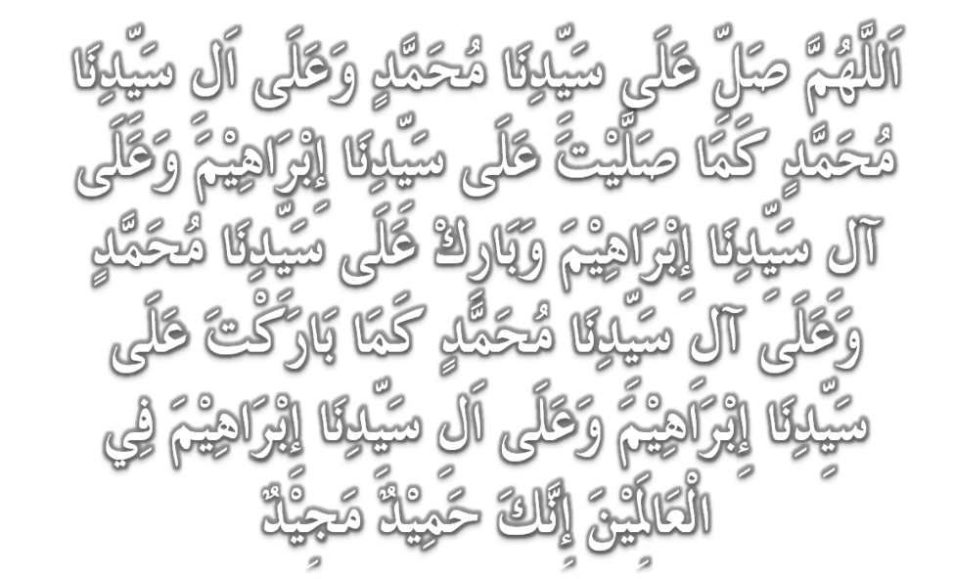
Selawat

Slide 28
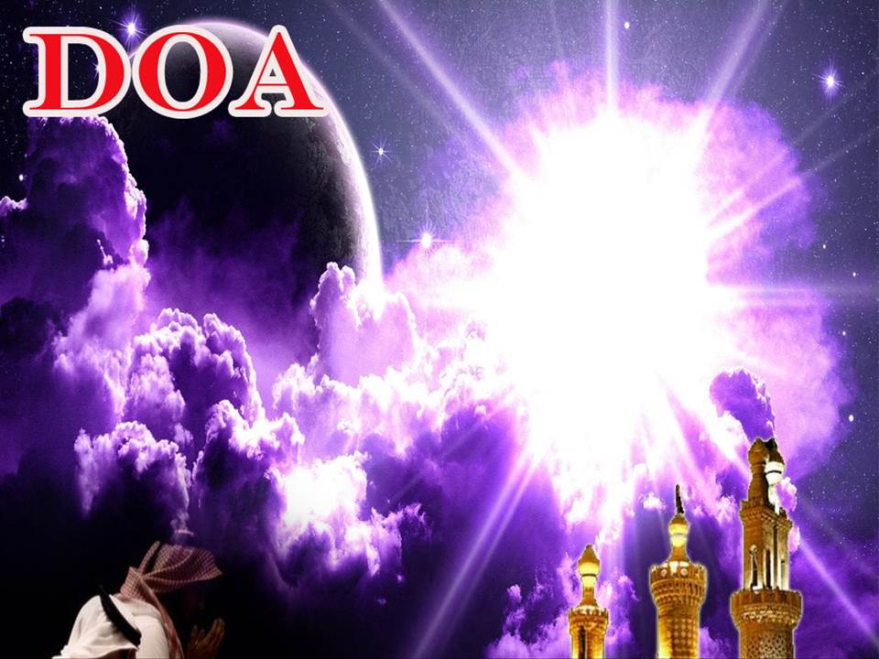
وَارْضَ اللَّهُمَّ عَنِ الْخُلَفَاءِ الرَّاشِدِيْنَ الْمَهْدِيِّيْنَ، سَادَتِنَا أَبِيْ بَكْرٍ وَعُمَرَ وَعُثْمَانَ وَعَلِيّ، وَعَنْ بَقِيَّةِ الصَّحَابَةِ أَجْمَعِيْنَ، وَعَنِ التَّابِعيْنَ وَتَابِعِى التَّابِعِيْنَ بِإِحْسَانٍ إِلَى يَوْمِ الدِّيْن.
Dan berilah keredhaan ke atas Khalifah
ar-rasyidin, Abu Bakar, Omar, Uthman dan Ali, dan seluruh sahabat-sahabatnya serta pengikut- pengikut Baginda hingga hari pembalasan.

Slide 29
اللَّهُمَّ اغْفِرْ لِلْمُؤْمِنِيْنَ وَالْمُؤْمِنَاتِ، وَالْمُسْلِمِيْنَ وَالْمُسْلِمَاتِ، الأَحْيَاءِ مِنْهُمْ وَالأَمْوَات،
إِنَّكَ سَمِيْعٌ قَرِيْبٌ مُجِيْبُ الدَّعَوَات.
Ya Allah, Ampunkanlah Dosa Golongan Muslimin Dan Muslimat, Mu’minin Dan Mu’minaat, samada yang masih hidup atau yang telah mati. Sesungguhnya Engkau Maha Mendengar dan Maha Memakbulkan segala permintaan.

Slide 30
اللَّهُمَّ أَعِزَّ الْإِسْلَامَ وَالْمُسْلِمِيْنَ، وَأَذِلَّ الشِّرْكَ وَالْمُشْرِكِيْنَ، وَدَمِّرْ أَعْدَاءَكَ أَعْدَاءَ الدِّيْن وَانْصُرْ عِبَادَكَ الْمُؤْمِنِيْن.
Ya Allah! Daulatkan Islam dan muliakan orang Islam dan hinakanlah kesyirikan dan orang Musyrik, dan hancurkanlah musuh-musuh Islam dan berilah kemenangan kepada hamba-Mu.

Slide 31
اللَّهُمَّ أَصْلِحْ لَنَا دِيْنَنَا الَّذِيْ هُوَ عِصْمَةُ أَمْرِنَا، وَأَصْلِحْ لَنَا دُنْيَانَا الَّتِيْ فِيْهَا مَعَاشُنَا، وَأَصْلِحْ لَنَا أَخِرَتَنَا الَّتِيْ فِيْهَا مَعَادُنَا، وَاجْعَلِ الْحَيَاةَ زِيَادَةً لَنَا فِيْ كُلِّ خَيْرٍ، وَاجْعَلِ الْمَوْتَ رَاحَةً لَنَا مِنْ كُلِّ شَرٍّ.
Ya Allah! Perbaikilah bagi kami agama kami kerana ia penjaga urusan kami, perbaikilah bagi kami dunia kami kerana didalamnya tempat kehidupan kami, perbaikilah bagi kami akhirat kami kerana ia tempat kembali kami, jadikanlah kehidupan sebagai kebaikan bagi kami dan jadikanlah kematian sebagai kerehatan kami daripada segala kejahatan.

Slide 32
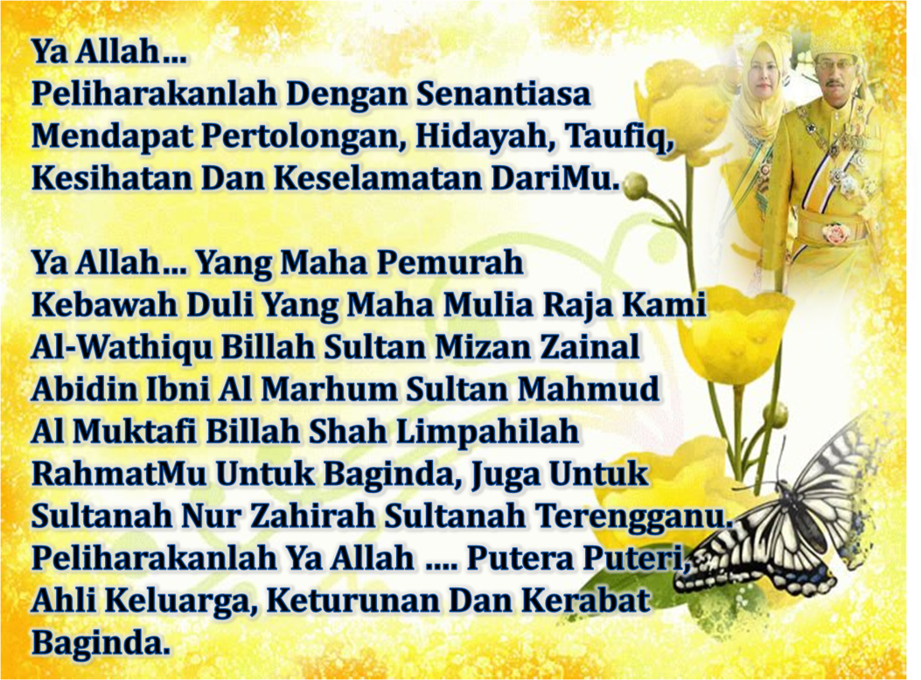

Slide 34
رَبَّنَا ظَلَمْنَا أَنْفُسَنَا وَإِنْ لَمْ تَغْفِرْ لَنَا وَتَرْحَمْنَا لَنَكُوْنَنَّ مِنَ الْخَاسِرِيْنَ.
رَبَّنَا آتِنَا فِي الدُّنْيَا حَسَنَةً وَفِي الآخِرَةِ حَسَنَةً وَقِنَا عَذَابَ النَّارِ. وَصَلَّى اللهُ عَلىَ سَيِّدِنَا مُحَمَّدٍ وَعَلىَ آلِهِ وَصَحْبِهِ وَسَلَّمْ. وَالْحَمْدُ للهِ رَبِّ الْعَالَمِيْنَ.
Ya Allah …
Kami Telah Menzalimi Diri Kami Sendiri
Dan Sekiranya Engkau Tidak Mengampunkan Kami Dan Merahmati Kami Nescaya Kami Akan Menjadi Orang Yang Rugi.
Ya Allah…
Kurniakanlah Kepada Kami Kebaikan Di Dunia Dan Kebaikan Di Akhirat Serta Hindarilah Kami Dari Seksaan Neraka.

Slide 35
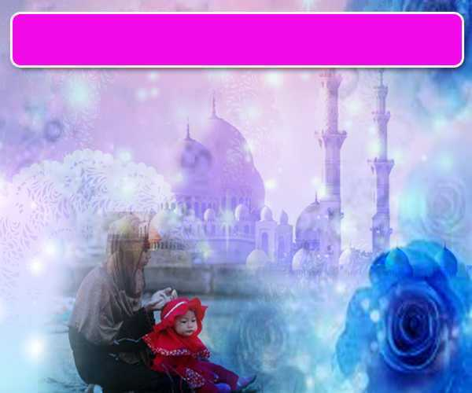
Wahai Hamba-hamba Allah….
Sesungguhnya ALLAH menyuruh berlaku adil, dan berbuat kebaikan, serta memberi bantuan kepada kaum kerabat dan melarang daripada melakukan perbuatan-perbuatan keji dan mungkar serta kezaliman. Ia mengajar kamu (dengan suruhan dan larangannya ini) supaya kamu mengambil peringatan mematuhinya.

Slide 36
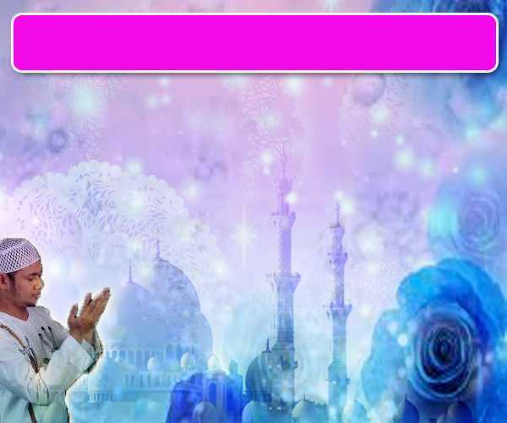
Maka Ingatlah Allah Yang Maha Agung
Nescaya Dia Akan Mengingatimu
Dan Bersyukurlah Di Atas Nikmat-nikmatNya Nescaya Dia Akan Menambahkan Lagi Nikmat Itu Kepadamu, dan Pohonlah
Dari Kelebihannya, Nescaya Akan Diberikannya Kepadamu. Dan Sesungguhnya Mengingati Allah Itu Lebih Besar (Faedah Dan Kesannya) Dan (Ingatlah) Allah Mengetahui Apa Yang Kamu Kerjakan.

Slide 37
INTISARI KHUTBAH JUMAAT PADA 03/05/2019
TAJUK: ANUGERAH RAMADHAN
1. SETIAP DETIK RAMADHAN SANGAT ISTIMEWA DENGAN JAMINAN BERBAGAI GANJARAN DAN KURNIA. INI MENYEBABKAN RAMADHAN SANGAT DIRINDUI DAN DISAMBUT DENGAN PENUH SYUKUR.
2. TERAS RAMADHAN IALAH PUASA, RUKUN ISLAM KE TIGA. PENGISIANNYA DENGAN IBADAT PUASA DAN LAIN-LAIN MENJADIKAN SESEORANG ITU LEBIH DEKAT DENGAN ALLAH, LEBIH SYAHDU DAN LEBIH BERMORAL TINGGI.
3. RAMADHAN BULAN MENYATUKAN HATI DAN HALA TUJU MUSLIM DENGAN BERJAMAAH SOLAT TARAWIH, JAMUAN BERBUKA, BERTADARUS DAN BERTAQORRUB KEPADA ALLAH.
4. MELENGKAPKAN BULAN RAMADHAN IALAH DENGAN MENUNAIKAN ZAKAT FITRAH, MENEBALKAN SIFAT DERMAWAN, PEMBERSIHAN DIRI DARIPADA DOSA TERUTAMA DOSA SESAMA KELUARGA DAN SAHABAT HANDAI DENGAN SALING MEMAAFI. DENGAN ITU, DIHARAP TERBUKA PINTU RAHMAT DAN BERKAT.

